Slide 1
Vestergaards strategiske prosessdesign

Slide 2
Vestergaards strategiske prosessdesign

Slide 3
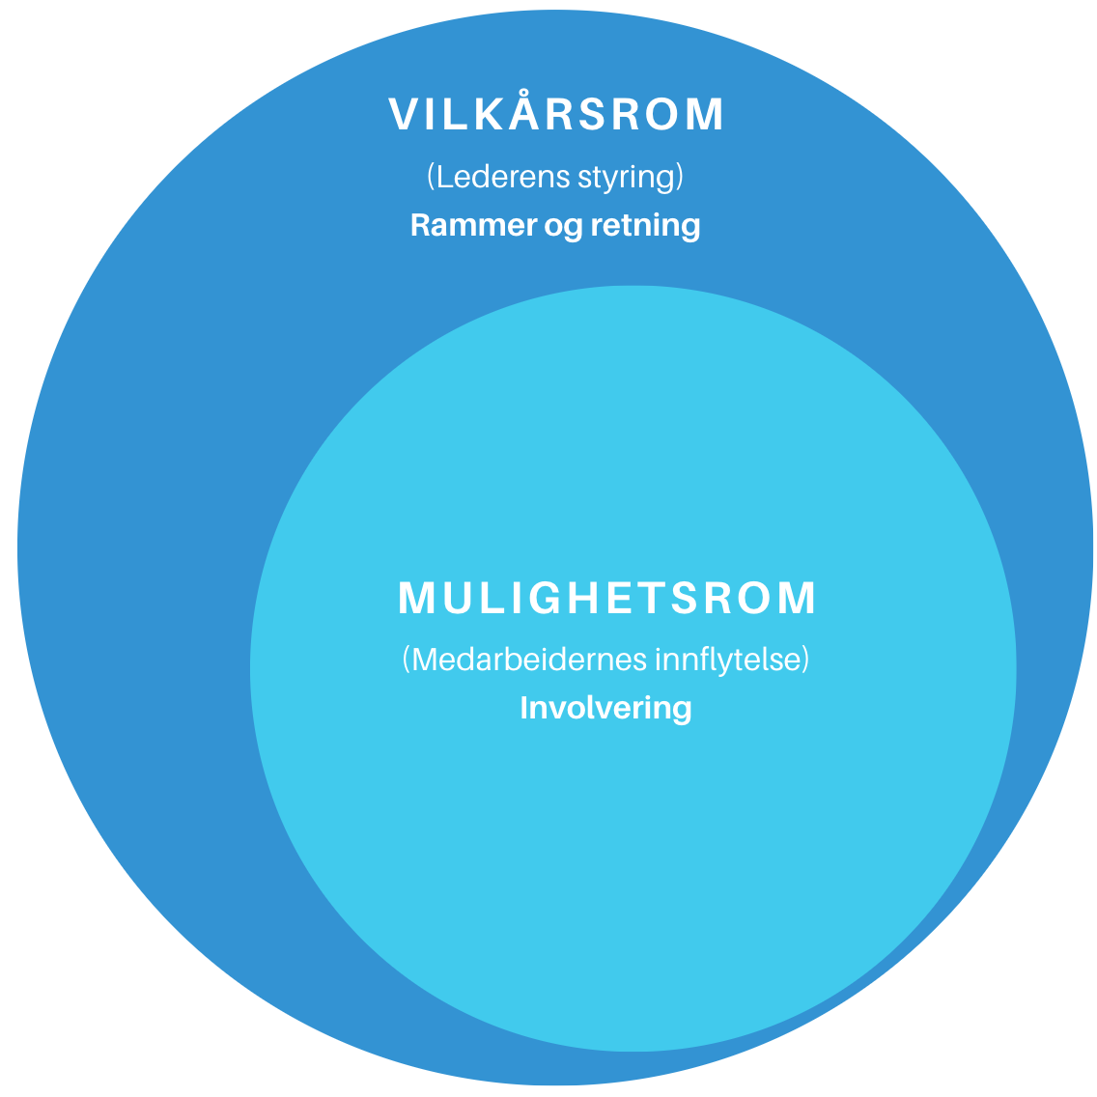
Dette er mulighetsrommet
Dette er bestemt:
Dette kan dere være med å bestemme

Slide 4
Sette konteksten
Dette skal vi få til
Dette er rammene
Dette er til diskusjon
Dette er ikke til diskusjon

Slide 5
Involver i utvikling (nå skal vi komme med forslag til løsninger)
IGP (Individuell, gruppe, plenum)
Skrive seg skarpe (individuelt)
Pair and share
Etc.
(Pause før neste skritt)

Slide 6
Forklar løsninger
Forklare hvilke løsninger man går for, og begrunne dem.
Være gjennomsiktig
Være tro mot formålet - hvorfor man velger løsningen
Viktig fase for å beholde tilliten

Slide 7
Involvere i testing
Medarbeidere / elever bør oppleve hyppige, nærmest daglige fremskritt

Slide 8
Implementer
Implementere endringen.
Man velger én av flere løsninger, fordi den fungerer best
Evaluer og juster..

